Slide 1


Slide 2


NİĞDE CUMHURİYET BAŞSAVCILIĞI
HESAP KİRALAMAK NEDİR ?
İBAN numaranızı paylaşmak
Kart/Mobil bankacılığı vermek
Hesabınızı başkasına kullandırmak
Şifre ve güvenlik bilgisi paylaşmak

Slide 3

NİĞDE CUMHURİYET BAŞSAVCILIĞI
NASIL KANDIRIYORLAR ?
"Herkes yapıyor , bir şey olmaz"
"Sadece 1-2 gün kullanacağız"
Risksiz , kolay para kazan"
3000-5000 TL kazanırsın"

Slide 4

NİĞDE CUMHURİYET BAŞSAVCILIĞI
BU HESAPLARLA NE YAPILIYOR ?
İnternet dolandırıcılığı
Kripto/Yatırım tuzakları
Yasadışı bahis & kara para
Sosyal medya dolandırıcılığı

Slide 5

NİĞDE CUMHURİYET BAŞSAVCILIĞI
KENDİNİZİ KORUYUN!
Hesabınızı kimseye vermeyin
Şüpheli teklifleri reddedin
Şüpheli mesajları saklayın
Polise/Savcılığa ihbar edin

Slide 6

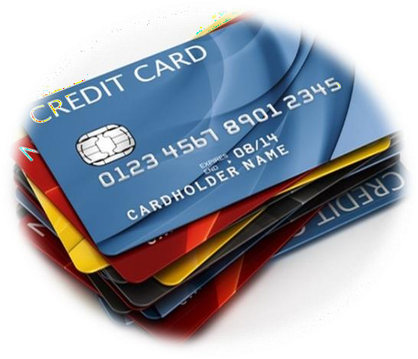
TCK’ya Göre Suç ve Cezalar
• Banka hesabı/kartı kiralama doğrudan suç tipleriyle bağlantılıdır:
• TCK 157-158 Dolandırıcılık (Nitelikli ise 3-10 yıl hapis)
• TCK 282 Suçtan kaynaklanan malvarlığı değerlerini aklama (3-7 yıl hapis)
• TCK 220 Suç örgütüne yardım (örgüte göre değişen cezalar)
• 5549 sayılı Kanun kapsamında MASAK yükümlülükleri

Slide 7
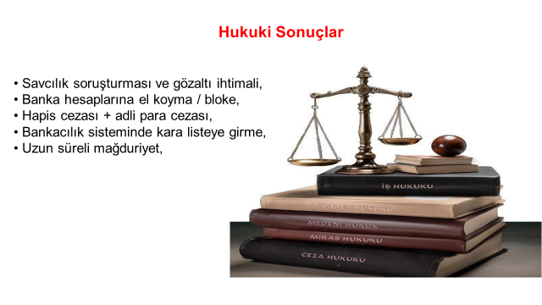

Slide 8
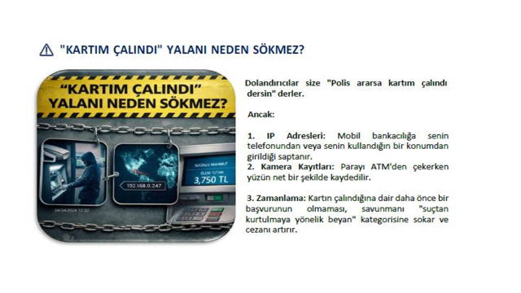

Slide 9


Slide 10

NİĞDE CUMHURİYET BAŞSAVCILIĞI
YASAL SONUÇLAR
3-10 Yıl Hapis Cezası
Savcılık İfadesi
Hesaplar Bloke
Sabıka Kaydı

